Slide 1
Панлейкопенія котів
НАЦІОНАЛЬНИЙ УНІВЕРСИТЕТ БІОРЕСУРСІВ І ПРИРОДОКОРИСТУВАННЯ УКРАЇНИ
Кафедра епізоотології, мікробіології і вірусології
навчальна дисципліна “Превентивні ветеринарні технології заразних хвороб собак і котів”
к. вет. наук, доцент
Сорокіна Наталія Григорівна
Київ, 2020
Notes:
нарної

Slide 2
Зміст
Означення хвороби панлейкопенія.
Історична довідка.
Характеристика збудника .
Епізоотологія хвороби.
Патогенез хвороби.
Клінічні ознаки панлейкопенії.
Патологоанатомічні зміни.
Діагностика
Лікування та профілактика панлейкопенії.

Slide 3
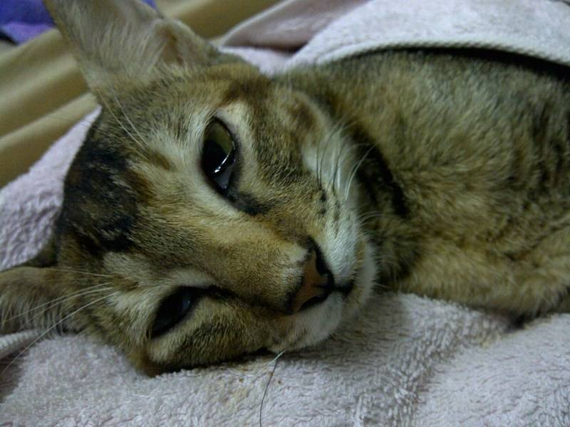
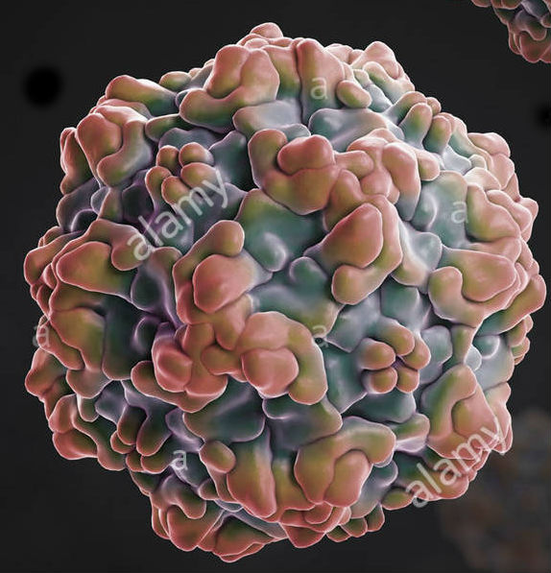
Означення хвороби
Панлейкопенія котів (чума, інфекційний парвовірусний ентерит, тиф, заразний агранулоцитоз) – висококонтагіозна гостроперебігаюча вірусна хвороба ссавців родини котячих, собак, куницевих, єнотових, що характеризується ураженням шлунково-кишкового тракту тварин і значним зниженням загальної кількості лейкоцитів, а також ураженням респіраторних органів, серця, загальною інтоксикацією та зневодненням.

Slide 4
Історична довідка
Хвороба кішок з ознаками чуми собак відома давно. Однак вперше Христофор (1928) в умовах експерименту довів, що гостро протікає і висококонтагіозна інфекція кішок не має відношення до чуми собак і являє собою самостійну хворобу, що викликається вірусом.
Хвороба поширена в багатьох країнах світу. В Україні панлейкопенія кішок діагностується в мегаполісах, де створені умови для лабораторних досліджень. При клінічному перебігу хвороби гине понад 75% кішок, що завдає істотний моральний і матеріальний збиток власникам тварин.

Slide 5
Характеристика збудника
Збудник – ДНК-вірус із родини парвовірусів (Parvoviridae) діаметром 20– 25 нм серологічно близький до збудника парвовірусного ентериту собак і норок.

Slide 6
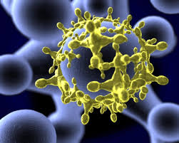
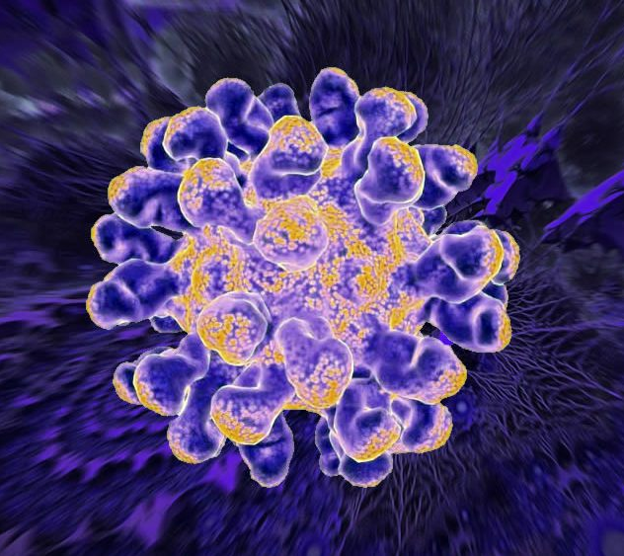
У навколишньому середовищі вірус досить стабільний і зберігає свою вірулентність на контамінованих об’єктах більше року. У приміщеннях, у фекаліях і органах хворих тварин за низьких температур може зберігатися до одного року. Досить стійкий до високих температур (при 60 °С гине через годину) і до дезинфіктантів.

Slide 7
Епізоотологічні дані
Хвороба реєструється у багатьох країнах Америки, Європи та Азії.
Хворіють домашні коти й інші представники родини котячих (тигри, леви, леопарди), родини куницевих (норки, тхорі), родини єнотових (носухи, єноти) і родини віверрових (віверри). Хворіють частіше молоді коти у 7–12-місячному віці, але іноді й дорослі тварини. Найчастіше масові захворювання тварин спостерігають влітку і пізньої осені, коли нове покоління кошенят втрачає молозивний імунітет.

Slide 8
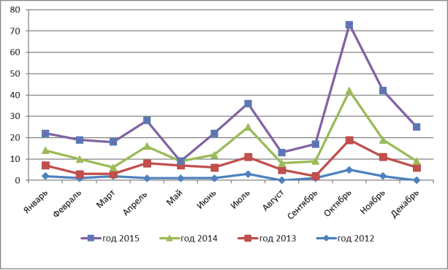
Епізоотологічні дані

Slide 9
Епізоотологічні дані
Джерелом збудника є хворі тварини і вірусоносії (для панлейкопенії характерно приховане вірусоносійство). З організму хворих тварин, а також тих, які перехворіли, та вірусоносіїв збудник виділяється з фекаліями, слиною, сечею, виділеннями з носової порожнини та очей. Зараження відбувається частіше під час прямого контакту, через забруднені вірусом об'єкти (поверхні стін, підлоги, меблі, посуд, тканини, підстилку тощо), аерогенно. Вірус із вулиці в приміщення може потрапити на одязі і взутті власника кота (фактори передачі). Найбільш характерним є фекально-оральне зараження.

Slide 11
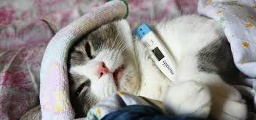
Захворювання перебігає спорадично або у вигляді
ензоотій (у притулках, розплідниках, готелях). Смертність за гострого перебігу складає 25–75 %. Відсоток смертності від цього захворювання у кошенят – до 90 %.
Якщо кіт пережив перші 3–4 дні після початку захворювання, є шанс на одужання, проте ця тварина залишиться вірусоносієм.

Slide 12
Патогенез
Збудник проникає в організм головним чином через дихальні шляхи або шлунково-кишковий тракт, і розмножується спочатку в тканинах носоглотки.
В навколишньому середовищу при сприятливих умовах вірус може зберігатися до року. Зараження домашніх кішок може відбуватися через забруднену взуття, одяг, пісок, при сприятливих умовах - повітряно-крапельним шляхом. Пік захворюваності припадає на літньо-осінній період.

Slide 13
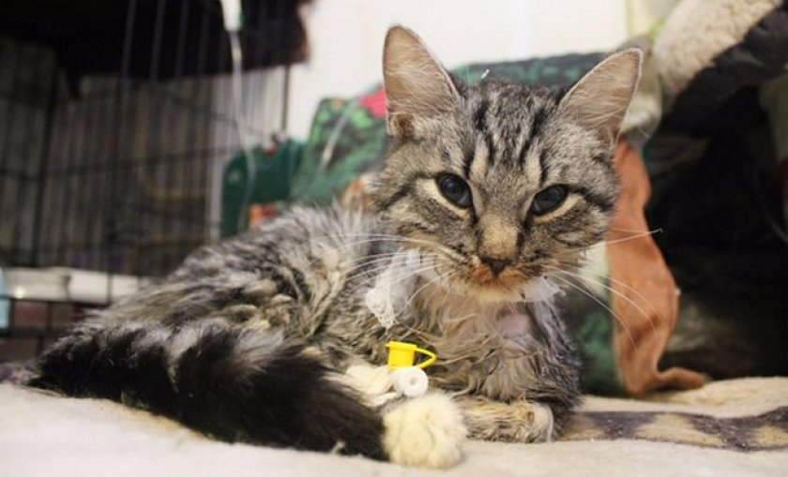
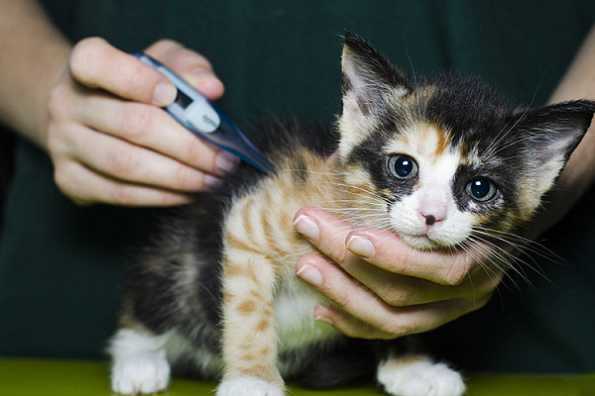
Патогенез
Вірусоносійство може тривати до року, при цьому можливе зараження інших кішок. Кошенята найбільш схильні до захворювання і можуть заражатися від інших тварин з 6-12-тижневого віку (коли закінчується молозивний імунітет).

Slide 14
Патогенез
Поступово вірус поширюється і потрапляє разом з потоком крові до своїх основних органів-мішеней: лімфоїдної тканини і кісткового мозку (що веде до зниження числа лейкоцитів в крові), епітелію кишкової облямівки, що призводить до ентериту. Проникаючи в кишечник, вірус вражає клітини всмоктуючих ворсинок кишечника. Це призводить до порушення засвоюваності поживних речовин, підвищеної проникності і, як наслідок, до діареї.
Розвитку захворювання сприяють: присутність бактеріальної мікрофлори, незбалансоване харчування, поганий догляд за твариною.

Slide 15
Клінічні ознаки
У типовому випадку інкубаційний період триває 2-10 днів.
Перші симптоми: млявість, підвищення температури до 41 градуса і вище, виснаження в сукупності з явною спрагою. Але тварина відмовляється від пиття (сидить біля миски з водою, але не п'є). У хворих кішок спостерігається блювота, діарея (може бути з кров'ю, слизом, з пластівцями фібрину). При пальпації черевної порожнини виявляються газ, рідина в кишечнику, сильний біль.

Slide 16
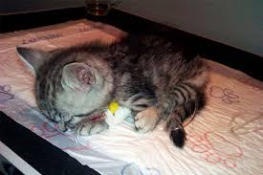
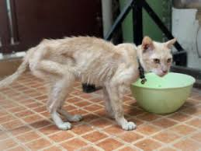
Клінічні ознаки
Перебіг захворювання погіршується втратою рідини (що призводить до зневоднення і електролітного дисбалансу). При значному обсіменінні бактеріями відбувається ураження печінки і підшлункової залози висхідним шляхом. У деяких випадках спостерігається механічна жовтяниця (шкіра тваринного набуває характерного лимонно-жовтий відтінок). Перебіг захворювання варіює від надгострого до субклінічного.

Slide 17
Клінічні ознаки
Надгостра форма характеризується нормальною (або незначно підвищеної) температурою, сильним пригніченням і смертю протягом 24 годин.
Підгостра інфекція протікає з незначним пригніченням, підвищеною температурою і ентеритами. Клінічні ознаки спостерігають до 3 днів. Одужання відбувається швидко. Ускладнень не виникає. Смерть малоймовірна.
Субклінічна форма зустрічається часто, особливо у дорослих кішок. Може розвиватися легка лейкопенія і незначне підвищення температури, часто залишаються непоміченими. Інших симптомів захворювання не спостерігається.
У гострій формі смертність сягає від 25 до 90 відсотків. Найбільш сприйнятливі до захворювання кошенята. У гострій формі приблизно до семи діб утворюються специфічні антитіла, що перешкоджають розвитку вірусу.

Slide 18
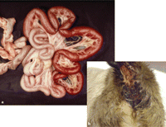
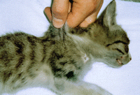
Патолого-анатомічні зміни
Специфічними змінами за парвовірусної інфекції котів можна вважати запальну гіперемію серозних оболонок і потовщення стінки порожньої і клубової кишок тонкого відділу кишечника.
Діарея – ключова ланка патогенезу хвороби виникала внаслідок геморагічного ентериту, тому що в ділянках запалення відбувається десквамація і некроз епітелію, внаслідок чого порушується пристінкове травлення і клітинне всмоктування.

Slide 19
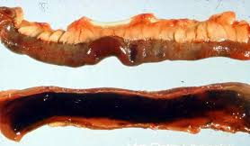
У тимусі, лімфатичних вузлах, лімфоїдних утвореннях слизової оболонки кишечника, спостерігали ознаки гіперплазії, ексудативного запалення й порушення кровообігу. Загибель тварин за панлейкопенії настає внаслідок геморагічного ентериту, а безпосередньою причиною смерті є рефлекторна зупинка дихання в результаті набряку легень на тлі венозного застою в малому колі кровообігу.

Slide 20
Діагноз
Діагноз встановлюють на підставі епізоотологічних даних, клінічних ознак, патологоанатомічних змін і результатів лабораторних (гістологічних, гематологічних, серологічних: РН, РГГА, РІФ і вірусологічних) досліджень, біопроби на здорових кошенят з благополучних пунктів і ознак панлейкопенії. При посмертному вирусологічному дослідженні патматеріалу не завжди вдається виявити вірус, який у багатьох випадках елімінується з організму протягом 14 днів після початку хвороби.

Slide 21
Диференційна діагностика
Незаразний гастроентерит
Токсоплазмоз
Лімфосаркома
Отруєння.

Slide 22
Лікування
Терапія в основному включає в себе наступні заходи:
Стимуляція і підтримання імунітету (імуностимулятори, вітаміни);
Придушення вторинної бактеріальної інфекції (антибіотики широкого спектру дії);
Інфузійна терапія, спрямована на компенсацію втрат рідини і електролітів (крапельниці з відповідними розчинами);
Нерідко використовують спеціальні сироватки з готовими антитілами;
При необхідності використовуються симптоматичні препарати (нудоти, що зупиняють кров, сорбенти, лікувальні дієти).

Slide 23
Профілактика
Загальні заходи передбачають: повноцінну годівлю тварин, дотримання санітарних норм при утриманні тварин, своєчасне проведення дегельмінтизації і боротьбу з ектопаразитами, а також виключення контакту з бродячими тваринами. За 5–7 днів до запланованого щеплення проводять дегельмінтизацію.
Для дегельмінтизації можна використовувати препарати «Альбен», «Фебтал», «Поліверкан», «Дронцид» для котів. Специфічна профілактика передбачає застосування вакцин: «Мультіфел-3» проти панлейкопенії, ринотрахеїту, каліцівірусної інфекції, «Мультіфел-4» проти панлейкопенії, ринотрахеїту, каліцівірусної інфекції і хламідіозу котів.

Slide 24
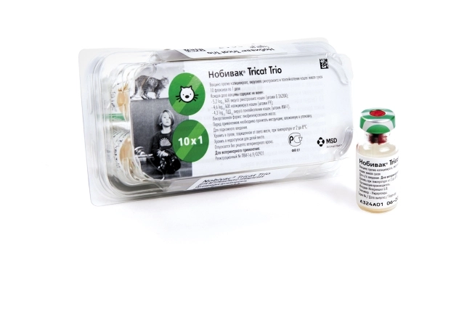
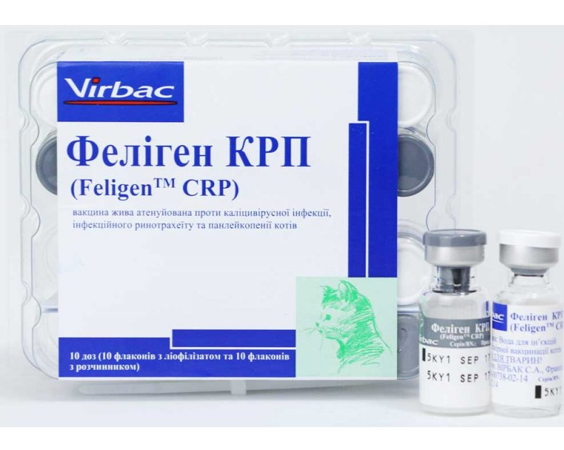
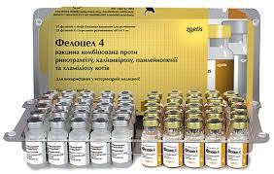

Slide 25
Профілактика
Вакцинації підлягають лише здорові тварини. Кошенят перший раз щеплюють у віці 8–12 тижнів, повторно – через 21–28 днів. Вакцину вводять підшкірно в області лопатки кошенятам до 6-місячного віку в дозі 0,5 см³, старше – 1 см³ незалежно від маси тіла і породи котів. Місце ін’єкції дезрозчином не протирають. Дорослих котів щеплюють одноразово щорічно. Імунітет з’являється через 14 днів після другої імунізації і зберігається протягом року.

Slide 26
Література та інформаційні джерела
http://ir.znau.edu.ua/bitstream/123456789/5644/1/Chvorobu_kotiv_2016_132.pdf
https://scienceforum.ru/2019/article/2018013104
http://mosk-vet.ru/dis_fe/inf/art.php?ID=747
http://kotofey.dp.ua/cure/21-panleukopenia
https://veter96.ru/zabolevaniya/infekcionnye-zabolevaniya/-panlejkopeniya-koshek-2012-
https://www.royalcanin.com/ua/cats/kitten/distemper-in-cats
https://ppt-online.org/380643

Slide 27
Дякую за увагу !

